Slide 1











РАЗВИТИЕ ДОБРОВОЛЬЧЕСКОГО ДВИЖЕНИЯ В РЕСПУБЛИКЕ БАШКОРТОСТАН
Хабибов Руслан Тагирович
Министр спорта
Республики Башкортостан
Vk: @khabibovrt
Telegram: Руслан Хабибов

Slide 2
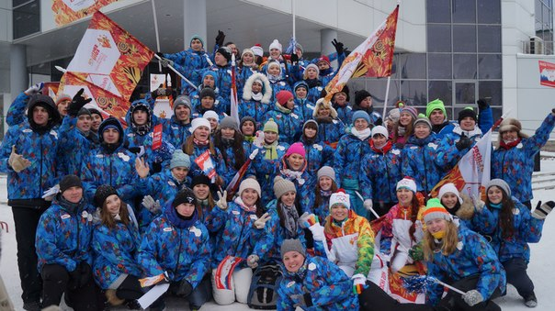
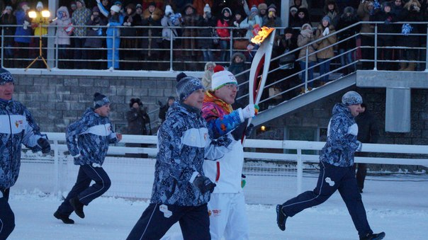


ИСТОРИЯ ДОБРА
ВОЛОНТЕР = ДОБРОВОЛЕЦ – равнозначные понятия, обозначающие человека, который добровольно и безвозмездно выполняет какую-либо работу или занимается общественной деятельностью
Сохранился обычай взаимопомощи (өмә) «коллективная помощь помощь»

Slide 3








НАПРАВЛЕНИЯ ДОБРА

Slide 4





Экосистема IT-сервисов
9
2016
реестр
2022
9
возможностей и сервисов
год
год
программ Ассоциации волонтерских центров
9
71 876
1 197
9920
организаций
вакансий для волонтеров
волонтеров
71 876
мероприятий
11 408
прошедших курсы

Slide 5


ВОЗМОЖНОСТИ ДОБРА
КРУПНЕЙШИЕ СОБЫТИЯ
В МИРЕ СПОРТА, КУЛЬТУРЫ И ОБРАЗОВАНИЯ
МЕЖДУНАРОДНЫЕ
И ВСЕРОССИЙСКИЕ ДЕЛОВЫЕ ФОРУМЫ, КОНФЕРЕНЦИИ
МЕЖДУНАРОДНЫЕ
И ВСЕРОССИЙСКИЕ ДЕЛОВЫЕ ФОРУМЫ, КОНФЕРЕНЦИИ
ЗАДАНИЯ
БОНУСЫ
РОССИЯ – СТРАНА ВОЗМОЖНОСТЕЙ

Slide 6


ВОЗМОЖНОСТИ ДОБРА
ГРАНТОВЫЙ ФОНД 90 МЛН. РУБЛЕЙ
ОТ 14 ЛЕТ
3 НАПРАВЛЕНИЯ: ВОЛОНТЕРЫ, НКО, БИЗНЕС
15 НОМИНАЦИЙ
ОТ 200 ТЫСЯЧ ДО 1 МЛН РУБЛЕЙ НА ОБРАЗОВАНИЕ И ЗАПУСК СТАРТАПА
ПОЕЗДКИ ПО УНИКАЛЬНЫМ МАРШРУТАМ РОССИИ
ПУТЕВКИ В МЕЖДУНАРОДНЫЙ ДЕТСКИЙ ЦЕНТР «АРТЕК»
СТАЖИРОВКИ

Slide 7

КОНЦЕПЦИЯ БУДУЩЕГО
РОССИЙСКОЕ ДВИЖЕНИЕ ДЕТЕЙ И МОЛОДЕЖИ
ЦЕЛИ:
Содействие проведению государственной политики в интересах детей и молодёжи
Участие в воспитании детей, их профессиональной ориентации и организации досуга
Создание возможностей для всестороннего развития и самореализации
Подготовка детей и молодёжи к полноценной жизни в обществе
https://будьвдвижении.рф

